Slide 1

CAE (Komputerowo Wspomagane Prace Inżynierskie) Computer Aided Engineering.
Techniki komputerowe w inżynierii produkcji
Maciej Sumara
Wojciech Szalkiewicz

Slide 2
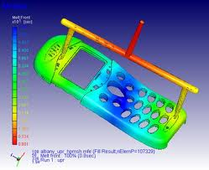
Systemy CAE (Komputerowego Wspomagania Prac Inżynierskich) polegają na usprawnianiu prac inżynierskich w pierwszych fazach rozwoju produktu czyli pracach projektowo-konstrukcyjnych.

Slide 3
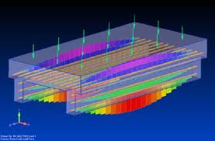
CAE to programy wysoko specjalistyczne pracujące samodzielne lub będące rozszerzeniami programów
CAD-owskich, umożliwiające
analizy inżynierskie
wcześniej
zaprojektowanych
części wyrobu.

Slide 4
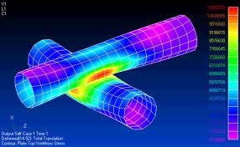
Najczęściej są to analizy wytrzymałościowe elementów skończonych MES (przy użyciu których można obliczyć naprężenia statyczne, dynamiczne i zmęczeniowe). Oszczędzają one czas projektantom, gdyż eliminują kosztowne i czasochłonne próby na modelach rzeczywistych.

Slide 5
Oprogramowania CAE
(lub z możliwościami CAE).

Slide 6
Oprogramowanie CAE:
• Ansys CAE
• Calculix CAE
• CFDesign CAE (CAF)
• COSMOS CAE
• Femap CAE
• Fluent CAE
• HyperWorks CAE
• Moldflow CAE
• Range Software CAE

Slide 7
Oprogramowanie CAD/CAE:
• Autodesk Inventor 2010 CAD, CAE
• Solid Edge ST 2 CAD, CAE
• SolidWorks 2009 CAD, CAE
• SolidWorks 2010 CAD, CAE

Slide 8
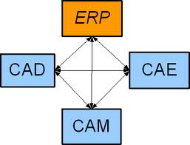
Oprogramowanie CAD/CAM/CAE:
• CATIA V5 R19 CAD, CAM, CAE
• NX 6, NX 7 Design CAD, CAM, CAE
• Alibre Design CAD, CAM, CAE
• ProEngineer CAD, CAM, CAE

Slide 9
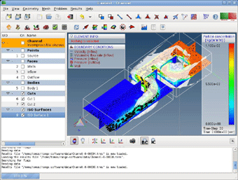
Range Software CAE
Pełna nazwa najnowszej wersji programu dostępnej na rynku: Range Software

Slide 10
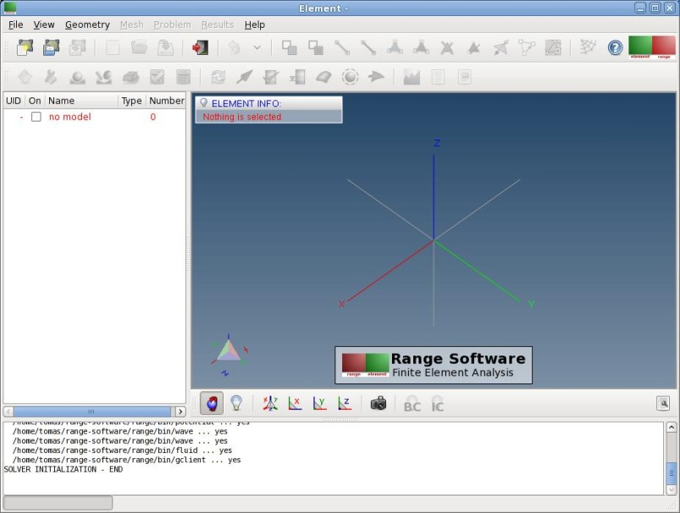
Rodzaj: CAE Samodzielny program, w skład którego wchodzą moduł Element i Material (bezpłatne) oraz płatne solvery do obliczania modeli powyżej 10000 węzłów.
Modele o mniejszej
ilości węzłów można
rozwiązywać w wersji
demonstracyjnej.

Slide 11
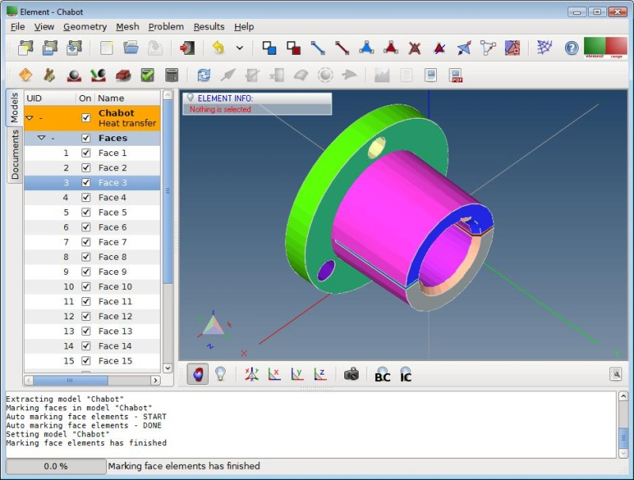
Dedykowane zastosowania:
• Mechanika;
• Wymiana ciepła;
• Przepływ płynów;
• Zagadnienia falowe;
• Obliczenia elektryczne.

Slide 12
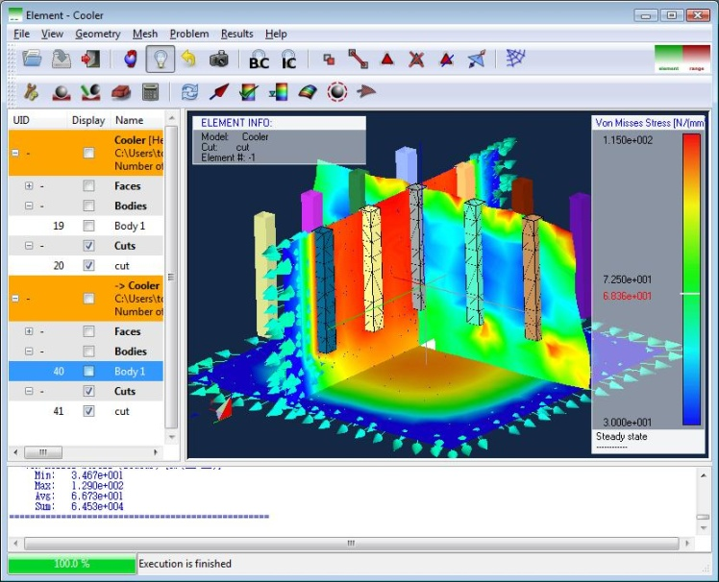
Główni odbiorcy:
•Budowa maszyn (motoryzacja,
przemysł rowerowo motorowy, …); •Przemysł tworzyw sztucznych; •Inżynieria lądowa; •Przemysł elektroniczny.

Slide 13
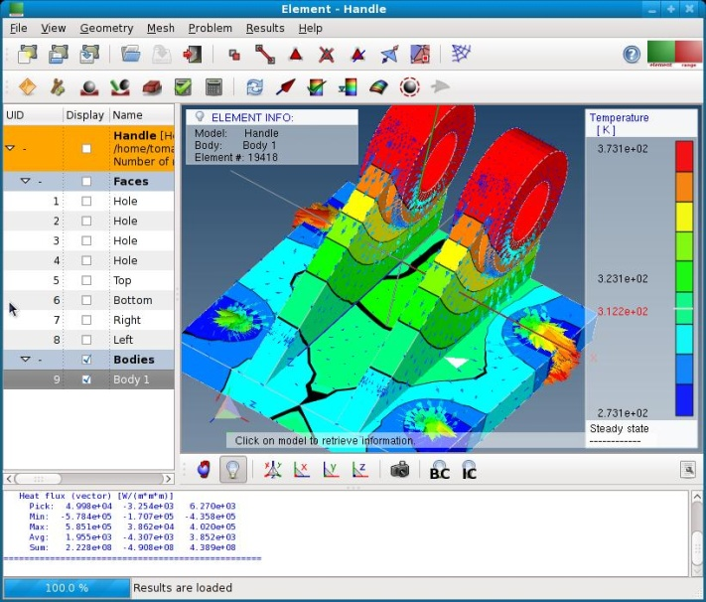
Ciekawe możliwości, wyróżniające zdaniem oferentów opisywany program na tle konkurencji:
•Cena; jeden solver, licencja
na czas nieograniczony:
2200 zł netto, a opłata
związana z aktualizacją do
najnowszej wersji: aktuali-
zacje są bezpłatne w okresie
czasu, na który wykupiona
jest licencja;
•Prostota obsługi m.in. dzięki zastosowaniu przyjaznego środowiska graficznego (GUI);
•Zintegrowany moduł preprocesora i postprocesora;

Slide 14
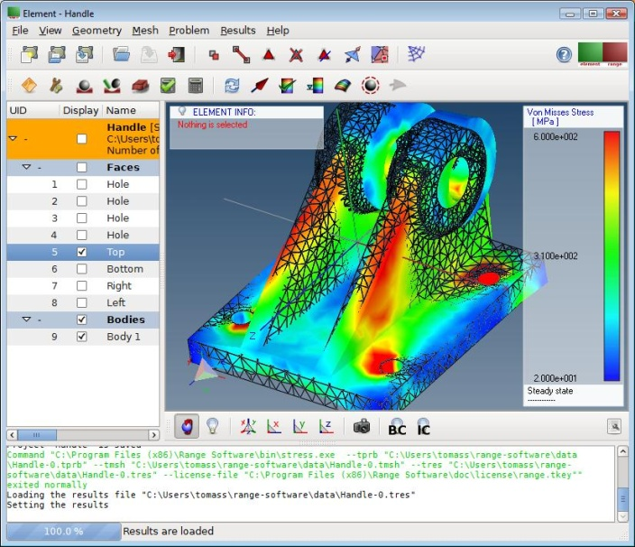
• Możliwość zmiany zagadnienia bez potrzeby wychodzenia z programu;
• W wersji demonstracyjnej
ograniczenie ilości węzłów
aż do 10000;
• Możliwość użycia jednego
klucza do kilku swoich kom-
puterów np. domowego i
firmowego;
• iRaCS – darmowe obliczenia online;
• Oparcie tworzenia modelu numerycznego o powierzchnie zewnętrzne, a nie całe bryły.

Slide 15
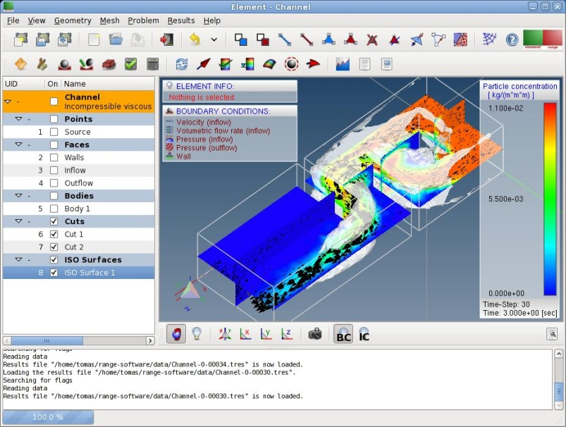
Zmiany (w zakresie możliwości programu) w stosunku do poprzedniej wersji:
• Rozwiązywanie zagadnień falowych, akustycznych;
• Wtyczka w programie
IronCAD do bezpośred-
niego eksportowania
modelu do modułu
Element Range Software;
• Rozwiązywanie zagadnień
przepływowych;
• Właściwości materiałowe zależne od temperatury;
• Skalowanie modelu wg jednostek metrycznych i anglosaskich.

Slide 16
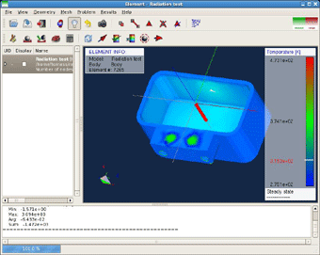
Szczegółowa charakterystyka funkcjonalności CAE:
•automatyczne generowanie siatki; • analiza naprężeń i przemieszczeń; • analiza termiki i rozchodzenia się ciepła; • symulacja przepływu cieczy; • symulacja przepływu
gazów;

Slide 17
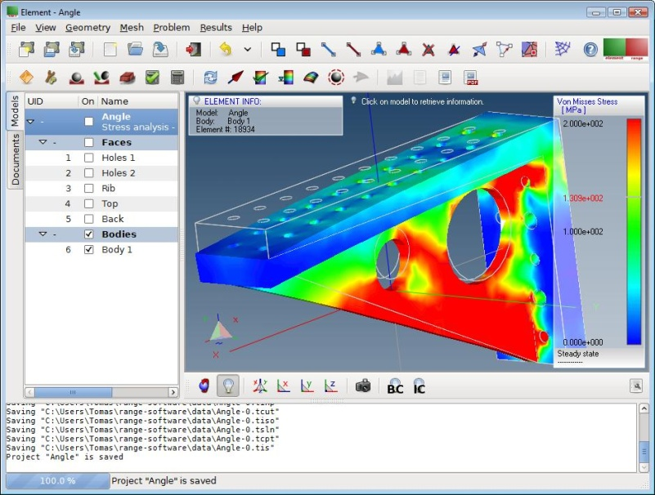
•symulacja warunków rzeczywistych, także grawitacji i siły odśrodkowej; • funkcje optymalizacji projektu; • przedstawienie wyników analiz w postaci wizualizacji 3D; • rodzaj zastosowanego solver'a: metoda gradientu sprzężonego, LU,
metoda minimalnych
residuów.

Slide 18
NX 6 Design CAD/CAM/CAE
Pełna nazwa wersji programu dostępnej na rynku: NX 6 Design

Slide 19
Rodzaj: system CAD/CAM/CAE.
Dedykowane zastosowania: mechanika, wzornictwo przemysłowe, instalacje.
Główni odbiorcy: motoryzacja, lotnictwo, wzornictwo przemysłowe, narzędziownie, budowa maszyn.
Polska wersja językowa: NX Designer.
Platforma systemowa i sprzętowa: Windows.

Slide 20
Ciekawe możliwości, wyróżniające zdaniem oferentów opisywany program na tle konkurencji:
niezawodna praca;
stabilność;
duże możliwości;
ciągły rozwój.

Slide 21
Szczegółowa charakterystyka funkcjonalności CAD:
2D
3D
modelowanie parametryczne;
modelowanie swobodne
(bezpośrednie);
modelowanie bryłowe;
modelowanie powierzch-
niowe;
konwersja modelu powierzch-
niowego na model bryłowy;
konwersja modelu bryłowego na model powierzchniowy;
funkcje zaokrąglania krawędzi;

Slide 22
tworzenie i definiowanie zespołów;
obsługa dużych złożeń ;
możliwość umieszczania w zespole części w wariantach uproszczonych;
automatyczna aktualizacja rysunku (i powiąza-
nych dokumentów;
generowanie rzutów;

Slide 23
tworzenie rysunku złożeniowego;
tworzenie rysunku wykonawczego;
generowanie dokumentacji technicznej;
tworzenie raportów;
tworzenie zestawień materiałowych;
generowanie plików
w formacie STL
(szybkie prototy-
powanie i wytwa-
rzanie).

Slide 24
Modelowanie i tworzenie skomplikowanych powierzchni:
za pomocą wyciągnięć po profilach, ścieżkach;
z użyciem krzywych prowadzących;
za pomocą narzędzi do tworzenia i scalania brył etc.

Slide 25
Możliwości z zakresu wizualizacji:
fotorealistyczny rendering;
animacje;
tworzenie zrzutów-prezentacji;
tworzenie przekrojów.

Slide 26
Narzędzia występujące w programie (lub moduły) wspomagające:
projektowanie form wtryskowych: Mold Wizard;
projektowanie konstrukcji ramowych;
projektowanie konstrukcji spawanych: Weld Assistant ;
rozwinięcia konstrukcji blaszanych: Sheet Metal;
modelowanie rur oraz ich układów: Routing Mechanical;
projektowanie wiązek elektrycznych: Routing Electrical.

Slide 27
Szczegółowa charakterystyka funkcjonalności CAM:
2D;
3D;
liczba obsługiwanych
osi: 5;
pełne wykrywanie
kolizji narzędzia,
uchwytu, formy,
modelu etc.;
zarządzanie przeszkodami;
optymalizacja programów obróbki;
symulacja przestrzenna;

Slide 28
symulacja kinematyczna ruchów maszyny;
definiowanie dowolnych najazdów i odjazdów;
automatyczny podział elementów konstrukcji;
tworzenie widoków i przekrojów zgodne z normami;
projektowanie
narzędzi;
wsparcie podpro-
gramów;
postprocesory do
maszyn.

Slide 29
Frezowanie:
obróbka zgrubna ze stałym skokiem w osi Z;
obróbka zgrubna materiału resztkowego;
obróbka wykańczająca ze stałym skokiem w osi Z;
obróbka wykańczająca ze stałym krokiem 3D;
obróbka wierszowaniem;
obróbka "ołówkowa„;
obróbka spiralna i promieniowa;
płynny przebieg ścieżek narzędzia (obróbka HSC);
ograniczanie ścieżek narzędzi.

Slide 30
Drążenie:
cięcie po konturze;
obróbka ubytkowa;
obróbka jedno lub różnokierunkowa;
automatyczne łączenie cięć (matryce).
Inne metody obróbki:
wiercenie;
grawerowanie.

Slide 31
Szczegółowa charakterystyka funkcjonalności CAE:
automatyczne generowanie siatki;
analiza naprężeń i przemieszczeń;
analiza drgań i wyboczeń;
analiza obiektów cienkościennych;
symulacja przepływu gazów;

Slide 32
symulacja funkcjonowania złożeń i ruchomych części;
narzędzia do wykrywania kolizji;
generowanie raportów HTML;
przedstawienie wyników analiz w postaci wizualizacji 3D;
rodzaj zastosowanego solver'a: NX Nastran.

Slide 33
Bibligrafia:
J.Bis, R.Markiewicz, Komputerowe wspomaganie projektowania CAD. Podstawy, REA, W-wa 2008;
E.Chlebus, Techniki komputerowe CAx w Inżynierii Produkcji, Wyd. Naukowo- Techniczne,W-wa 2008;
S.Legutko, Podstawy eksploatacji maszyn i urządzeń, WSiP, W-wa 2007;
J.Zawora, Podstawy budowy maszyn, WSiP, W-wa 2008;
www.cad.pl
www.cadraport.pl
www.ely.pg.gda.pl/kane/Dydaktyka.pl
www.siemens.com/plm
www.cador.pl
www.autodesk.pl

